Slide 1
درآمدی بر فضای سایبر
جلسه ۲
Introduction to Cyberspace

Slide 2
درآمدی بر فضای سایبر
1
چارچوب
مفهومی
فضای سایبر

Slide 3
فضای سایبر
فضای کنترل = فضای تغذیه‌ی هدف‌مند اطلاعات
فضای سایبر
Cyberspace

Slide 4
نسبت «ویرچوآل» با «مجازی»
مجازی
ویرچوآل
Virtual
فضای مجازی
فضای ویرچوآل
Virtual Space

Slide 5
نسبت «ویرچوآل» با «سایبر»
سایبر
Cyber
ویرچوآل
Virtual
فضای سایبر
Cyberspace
فضای ویرچوآل
Virtual Space
فضای سایبری
Cyber Space

Slide 6
نسبت «ویرچوآل» با «اکچوآل»
اکچوآل
Actual
ویرچوآل
Virtual
فضای اکچوآل
Actual Space
فضای ویرچوآل
Virtual Space
Notes:
مفهوم ویرچوآل (virtual) در ادبیات انگلیسی در مقابل مفهوم اکچوآل (actual) قرار دارد. در واقع، رئالیته/ واقعیت (reality) دو ساحت دارد: اکچوآل و ویرچوآل. آنچه واقعی و ملموس است، اکچوآل نامیده می‌شود. در مقابل آنچه واقعی اما ناملموس است، ویرچوآل نام دارد. لذا آنچه ویرچوآل است، واقعی است. این همان چیزی است که با تلقی ما در به‌کارگیری اصطلاح «مجازی» در زبان فارسی تفاوت دارد. در ادبیات ما، مجازی در مقابل واقعی و حقیقی قرار دارد در صورتی که تلقی زبان انگلیسی از مفهوم virtual این نیست. به همین دلیل استفاده ما از مفهوم مجازی شدیداً گرایش به مفهوم غیرواقعی بودن دارد و این چیزی است که منجر به سوء فهم در ماهیت و کارکرد فضای مجازی شده است.
در نگاه به واقعیت، ساحت اکچوآل و ویرچوآل نسبت به هم مرز دقیقی ندارند و می‌توان یک طیف درجه‌بندی شده بین آنها در نظر گرفت. یعنی پدیده‌های کاملاً اکچوآل و پدیده‌های کاملاً ویرچوآل و پدیده‌هایی مابین این دو که تا حدودی اکچوآل و تا قسمتی ویرچوآل هستند.

Slide 7
نسبت‌شناسی مفاهیم
سایبر
Cyber
ویرچوآل
Virtual
مجازی
فیزیکال
Physical
اکچوآل
Actual
واقعی

Slide 8
دانش سایبرنتیک
Cybernetics
دانش حکومت
دانش سلطه
دانش سایبرنتیک
Cybernetics
مفهوم سایبرنتیک که ریشه‌ی آن به واژه‌ی «کوبرنه‌تیس» در یونان باستان بر می‌گردد، توسط افلاطون به‌ معنای علم «اداره‌ی دولت ـ شهر» استفاده شده است و از نظر لغوی به معنای سکانداری کشتی است.
این مفهوم در دوره‌ی مدرن در قالب همین واژه در حدود ۲۰۰۰ سال پس از افلاطون در آثار آمپر، دانشمند و فیلسوف فرانسوی با عنوان «علم حاکمیت مدنی» (1834) تعریف شد و پس از او ترنتوفسکی (1843) از آن با عنوان «هنر چگونگی حکومت بر یک ملت» یاد کرد.

Slide 9
نسبت دانش سایبرنتیک با فضای سایبر
دانش سایبرنتیک
Cybernetics
فضای سایبر
Cyberspace

Slide 10
درآمدی بر فضای سایبر
2
نظریه‌ی سیستم‌ها
و
سیستم‌های سایبرنتیکی

Slide 11
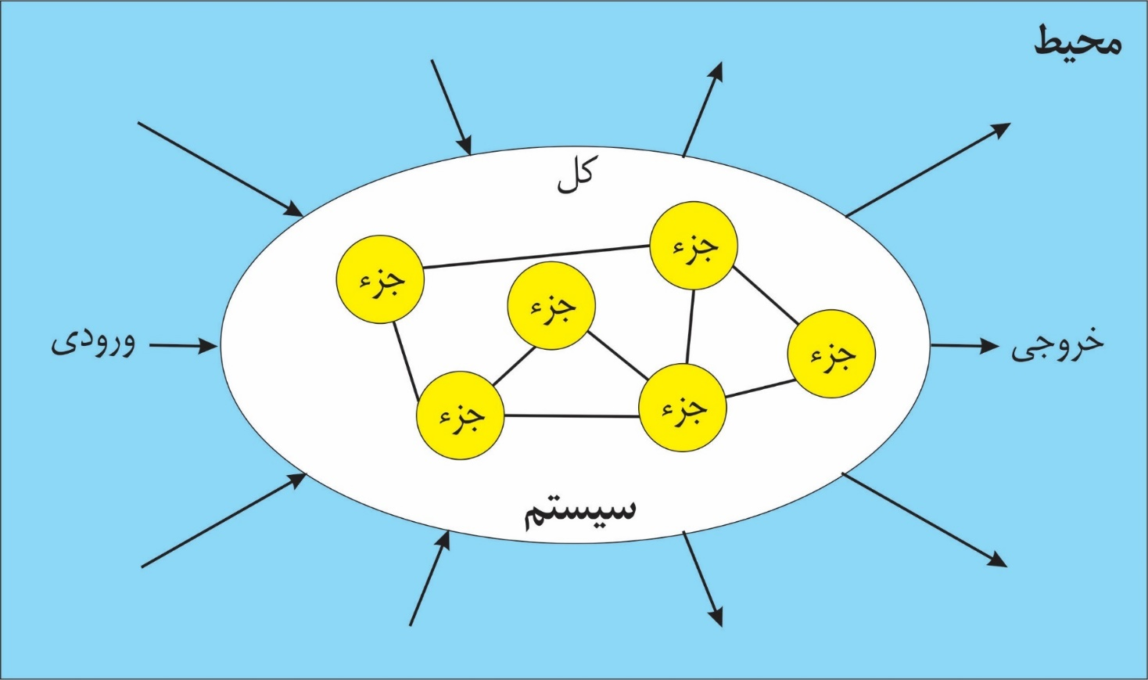
سیستم‌ها
سامانه - نظام
System
سيستم: ارتباط معنادار ميان اجزاء در يک کل که در نسبت با محيط خدمات ارائه می‌کند.

Slide 12
نظریه‌ی سیستم‌ها

Slide 13
سیستم سایبرنتیکی
در سلسله‌مراتب سیستم‌های فیزیکی
اکولوژيکی
بيولوژيکی
سايبرنتيکی
مکانيکی
ارگانيکی

Slide 14
سیستم‌های سایبرنتیکی
تفکیک «کنترل‌کننده» از «کنترل‌شونده»
Cybernetic Systems
بخش
کنترل‌کننده
Controlling Part
بخش
کنترل‌شونده
Controlled Part

Slide 15
سیستم سایبرنتیکی
جریان اطلاعات از کنترل‌کننده به کنترل‌شونده: فرمان
بخش
کنترل‌کننده
Controlling Part
بخش
کنترل‌شونده
Controlled Part
اطلاعات
فرمان

Slide 16
سیستم سایبرنتیکی
جریان اطلاعات از کنترل‌شونده به کنترل‌کننده: فیدبک
بخش
کنترل‌کننده
Controlling Part
بخش
کنترل‌شونده
Controlled Part
اطلاعات
فرمان
اطلاعات
کنش
اطلاعات
فیدبک

Slide 17
سیستم سایبرنتیکی
تشکیل مدار اطلاعاتی
بخش
کنترل‌کننده
Controlling Part
بخش
کنترل‌شونده
Controlled Part
اطلاعات
اطلاعات
فرمان
اطلاعات
کنش
اطلاعات
فیدبک

Slide 18
سیستم سایبرنتیکی
نقش ارتباطات
بخش
کنترل‌کننده
Controlling Part
بخش
کنترل‌شونده
Controlled Part
اطلاعات
اطلاعات
فرمان
اطلاعات
کنش
اطلاعات
فیدبک

Slide 19
سیستم سایبرنتیکی
زیرسیستم ارتباطات (انتقال اطلاعات)
مبدأ
Source
پیام
مقصد
Destination
message

Slide 20
سیستم سایبرنتیکی
نقش محاسبات
بخش
کنترل‌کننده
Controlling Part
بخش
کنترل‌شونده
Controlled Part
اطلاعات
اطلاعات
فرمان
اطلاعات
کنش
اطلاعات
فیدبک

Slide 21
سیستم سایبرنتیکی
زیرسیستم محاسبات (پردازش اطلاعات)
اطلاعات
پردازش
Processing
اطلاعات
information
information

Slide 22
سیستم سایبرنتیکی
ارکان سایبرنتیک

Slide 23
ارکان سایبرنتیک
نسبت ارکان
اطلاعات
Information
عمل می‌کند بر روی
وظیفه‌ی سیستم سایبرنتیکی پیگیری می‌شود با
کنترل
Control
عمل می‌کند بر روی
استفاده می‌کند از
استفاده می‌کند از
عمل می‌کند بر روی
محاسبات
Computation
ارتباطات
Communication

Slide 24
نسبت دانش سایبرنتیک و سیستم‌های سایبرنتیکی با فضای سایبر
دانش سایبرنتیک
Cybernetics
نظریه‌ سیستم‌
System Theory
سیستم‌ سایبرنتیکی
Cybernetic Systems
فضای سایبر
Cyberspace

Slide 25
درآمدی بر فضای سایبر
3
چارچوب
نظری
فضای سایبر

Slide 26
فضای سایبر
فضای کنترل = فضای تغذیه‌ی هدف‌مند اطلاعات
فضای سایبر
Cyberspace

Slide 27
مؤلفه‌های زیرساختی فضای سایبر
مؤلفه‌های زیرساختی فضای سایبر
محاسبات
Computation
ارتباطات
Communication
کنترل
Control
اطلاعات
Information
پردازش اطلاعات
انتقال اطلاعات
تغذیه‌ اطلاعات
محتوا

Slide 28
مؤلفه‌های زیرساختی فضای سایبر
مصداق‌ها
مؤلفه‌های زیرساختی فضای سایبر
محاسبات
Computation
ارتباطات
Communication
کنترل
Control
اطلاعات
Information
پردازش اطلاعات
انتقال اطلاعات
تغذیه‌ اطلاعات
محتوا
کامپیوتر
(پردازش/حافظه)
مخابرات و شبکه
فرماندهی و کنترل
محتوا

Slide 29
کاربرد
Application
کاربرد
Application

Slide 30
روی‌کردهای اصلی در مدل‌سازی فضای سایبر
روی‌کرد دوفضایی
روی‌کرد امتدادی
فضای سایبر
فضای مجازی
فضای واقعی
فضای فیزیکی

Slide 31
نقش تکنولوژی در فضای سایبر
مؤلفه‌های زیرساختی فضای سایبر
محاسبات
Computation
ارتباطات
Communication
کنترل
Control
اطلاعات
Information
پردازش اطلاعات
انتقال اطلاعات
تغذیه‌ اطلاعات
محتوا
تکنولوژی محاسبات
تکنولوژی ارتباطات
تکنولوژی کنترل
تکنولوژی اطلاعات

Slide 32

فضای سایبر و ماشین‌ها
بخش
کنترل‌کننده
Controlling Part
بخش
کنترل‌شونده
Controlled Part
ماشین

Slide 33

فضای سایبر و انسان
بخش
کنترل‌کننده
Controlling Part
بخش
کنترل‌شونده
Controlled Part
انسان
ذهن
بدن
Cognitive Sc.
Biology

Slide 34
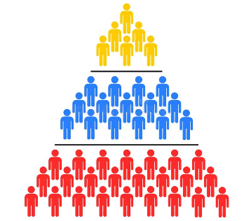
فضای سایبر و جامعه
بخش
کنترل‌کننده
Controlling Part
بخش
کنترل‌شونده
Controlled Part
جامعه
روابط اجتماعی
نهادهای اجتماعی
قراردادهای اجتماعی
. . .

Slide 35
فضای سایبر و قدرت
قدرت از منظر صلابت
میدان تولید قدرت
نرم
نیمه‌سخت
سخت
ضعف
قدرت ارگانیکی
فرهنگی
سیاسی
اجتماعی
اقتصادی
نظامی
اراده
احتیاج
قدرت سایبرنتیکی
قوت
اطلاعات
انرژی

Slide 36
فضای سایبر و امنیت
محیط
محیط
فضای سایبر
سیستم
هدف
فضای سایبر
تهدید
آسیب
آسیب
تهدید
مسئله امنیت سیستم دیگر (سیستم هدف) است
که با تهدیدی از سوی فضای سایبر مواجه می‌شود.
مسئله، امنیت خود زیرساخت و کاربرد فضای سایبر است.

Slide 37
درآمدی بر فضای سایبر
4
دکترین
فضای سایبر

Slide 38
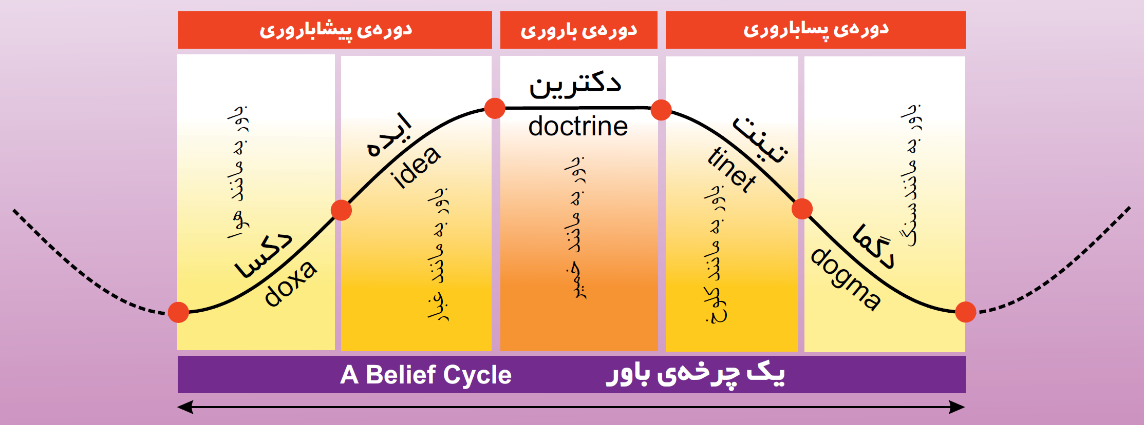
دکترین
در چرخه‌ی باور مبتنی بر اندیشه‌ی یونانی

Slide 39
نسبت دکترین با استراتژی، تاکتیک و تکنیک
استراتژی
Strategy
چگونگی به میدان آوردن یک پدیده (ایجاد، حفظ، بسط)
تاکتیک
Tactic
دکترین
Doctrine
چگونگی مدیریت یک پدیده در میدان
قواعد بنیادی حاکم بر یک پدیده
تکنیک
Technic
چیستی
چرایی
چگونگی
چگونگی بهره‌برداری از یک پدیده
حوزه‌ی عمل
حوزه‌ی فکر

Slide 40
دکترین
تكنيک
Technic
تاكتيک
Tactic
استراتژي
Strategy
دكترين
Doctrine
فلسفه‌ي مضاف
Philosophy of
فلسفه
Philosophy

Slide 41
دکترین فضای سایبر
تكنيک
Technic
تاكتيک
Tactic
استراتژي
Strategy
دكترين فضای سایبر
Doctrine of Cyberspace
چیستی
چرایی
چگونگی
فلسفه‌ي فضای سایبر
Philosophy of Cyberspace
فلسفه
Philosophy

Slide 42
سطوح تعامل با فضای سایبر
سطح استراتژیکی
Strategical Level
سطح عملیاتی
Operational Level
سطح تاکتیکی
Tactical Level
سطح تکنیکی
Technical Level

Slide 43
خط مشی
Gateway
فضای محاسبات
Computation-Space
محاسبات
فضای اطلاعات
Information-Space
فضای ارتباطات
Communication-Space
اطلاعات
ارتباطات
کنترل
فضای کنترل (فضای سایبر)
Control-Space (Cyberspace)

Slide 44
درآمدی بر فضای سایبر
5
منابع
و
مراجع

Slide 45
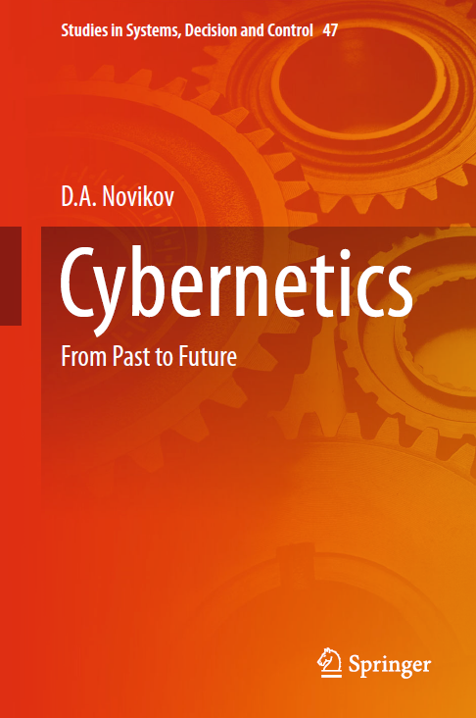
کتاب مرجع

Slide 46
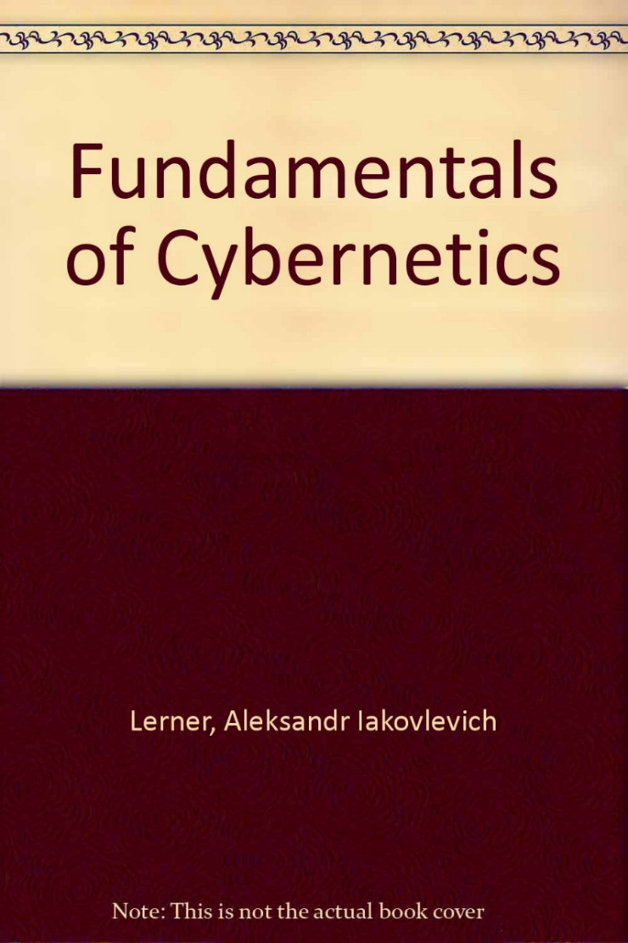
کتاب مرجع

Slide 47
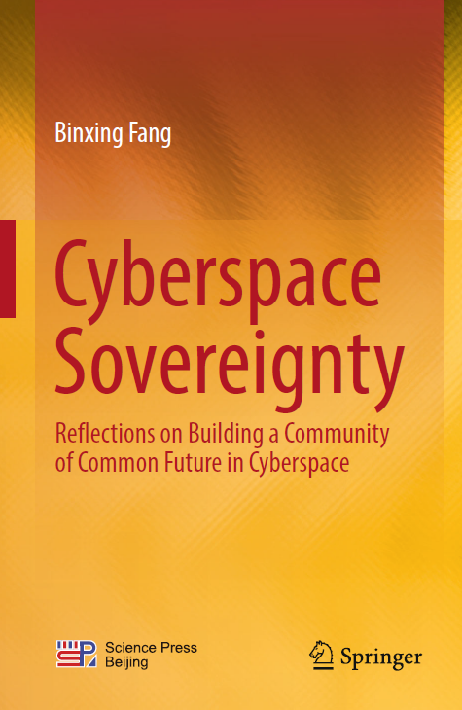
کتاب مرجع

Slide 48
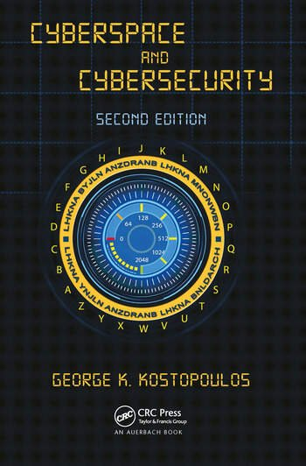
کتاب مرجع

Slide 49
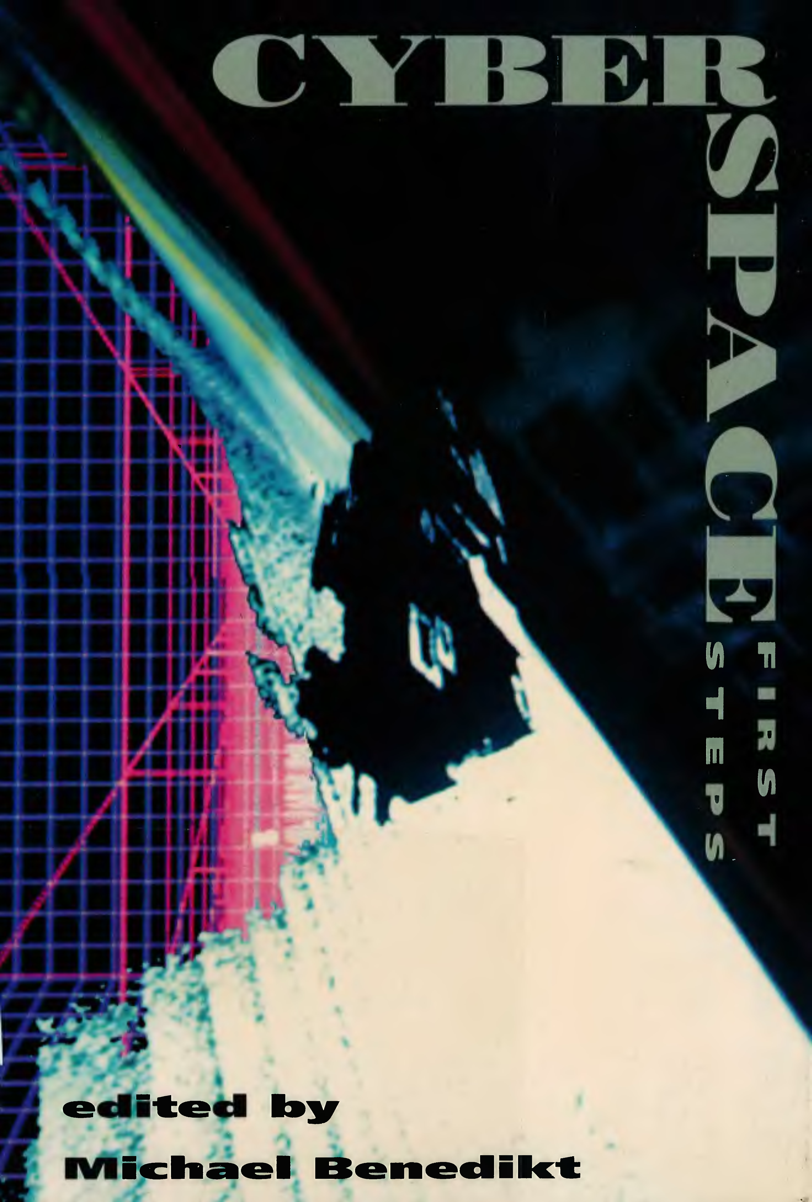
کتاب مرجع

